Slide 1

MĨ THUẬT 6
Chủ đề 2:
NGHỆ THUẬT TIỀN SỬ THẾ GIỚI VÀ VIỆT NAM

Slide 2

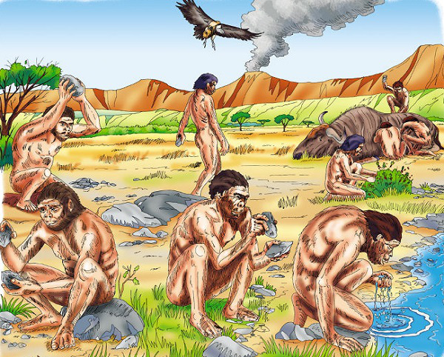
I. KHÁM PHÁ HOẠT ĐỘNG CON NGƯỜI THỜI TIỀN SỬ
Sinh hoạt con người thời tiền sử

Slide 3
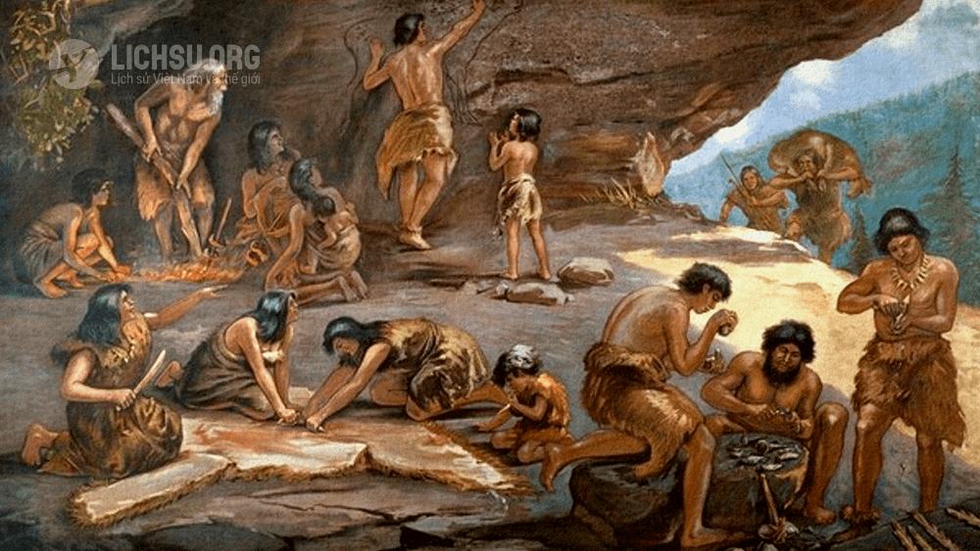
I. KHÁM PHÁ HOẠT ĐỘNG CON NGƯỜI THỜI TIỀN SỬ
Cảnh sống trong hang đá của người thời tiền sử

Slide 4
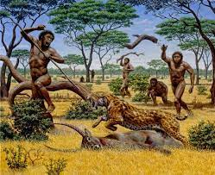
I. KHÁM PHÁ HOẠT ĐỘNG CON NGƯỜI THỜI TIỀN SỬ
Cảnh săn một con báo đốm người thời tiền sử

Slide 5
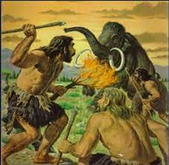
I. KHÁM PHÁ HOẠT ĐỘNG CON NGƯỜI THỜI TIỀN SỬ
Cảnh săn voi ma mút thời tiền sử

Slide 6
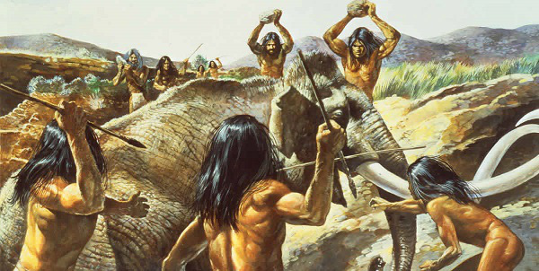
I. KHÁM PHÁ HOẠT ĐỘNG CON NGƯỜI THỜI TIỀN SỬ
Cảnh săn voi ma mút thời tiền sử

Slide 7
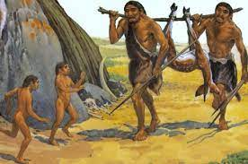
I. KHÁM PHÁ HOẠT ĐỘNG CON NGƯỜI THỜI TIỀN SỬ
Cảnh săn được con nai thời tiền sử

Slide 8
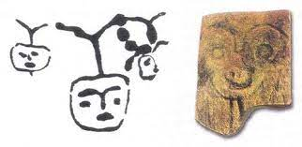
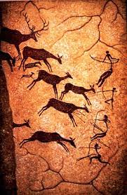
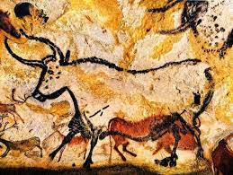
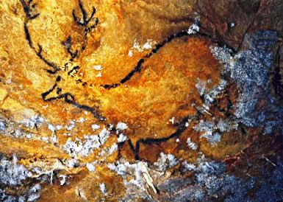
II. KHÁM PHÁ HÌNH VẼ THỜI TIỀN SỬ
Quan sát chỉ ra:
- Đối tượng, nội dung thể hiện trong mỗi hình.
- Nét, hình màu trong các hình vẽ.
- Chất liệu và cách thực hiện.
1
Tranh mặt người
Hang đá Đồng Nội-Hòa Bình-Việt Nam
2
3
4
Tranh săn hươu hang động Pháp
15.000 năm TCN
Tranh bò rừng hang động Tây Ban Nha
15.000 năm TCN
Tranh hươu hang động Pháp
27.000 năm TCN

Slide 9
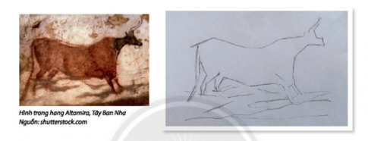
III. CÁCH VẼ MÔ PHỎNG THEO HÌNH MẪU
Bước 1: Xác định bố cục hình cần vẽ và vẽ phác nét đơn giản khái quát thể hiện đặc điểm của hình

Slide 10
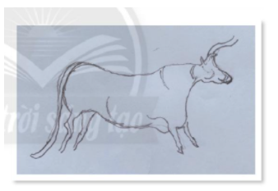
III. CÁCH VẼ MÔ PHỎNG THEO HÌNH MẪU
Bước 2 : Vẽ điều chỉnh chi tiết lại hình cho giống với hình mẫu

Slide 11
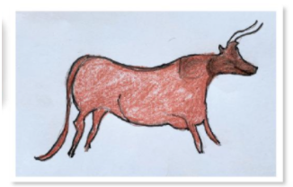
III. CÁCH VẼ MÔ PHỎNG THEO HÌNH MẪU
Bước 3: Vẽ màu cho giống hình mẫu

Slide 12
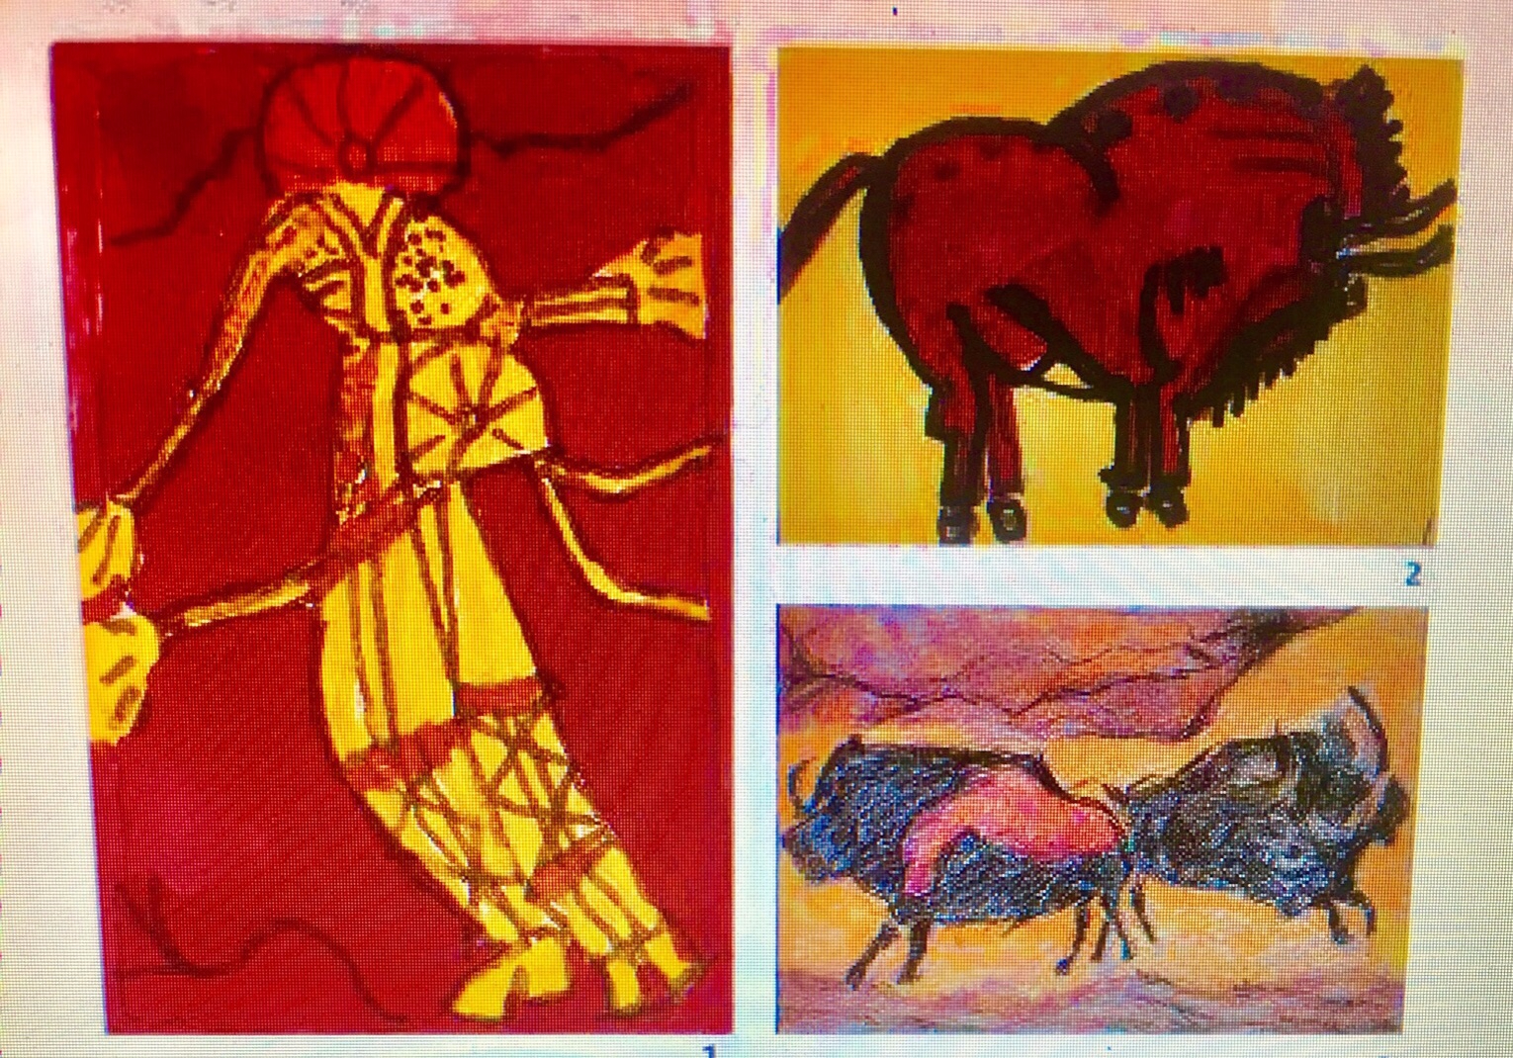
IV. THỰC HÀNH MÔ PHỎNG HÌNH VẼ THỜI TIỀN SỬ
- Lựa chọn và quan sát hình ảnh để mô phỏng.
- Lựa chọn và thực hiện theo ý thích của học sinh để mô phỏng

Slide 13
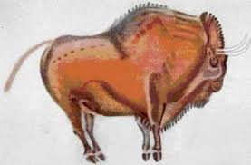
IV. THỰC HÀNH MÔ PHỎNG HÌNH VẼ THỜI TIỀN SỬ
- Lựa chọn và quan sát hình ảnh để mô phỏng.
- Lựa chọn và thực hiện theo ý thích của học sinh để mô phỏng

Slide 14
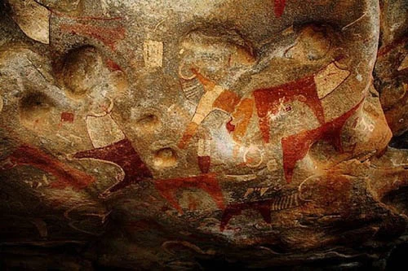
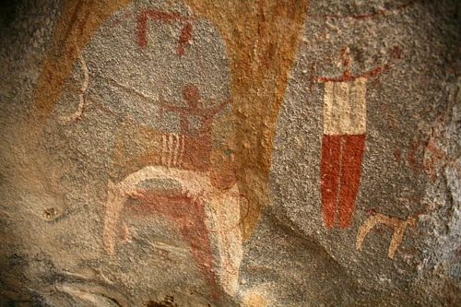
THAM KHẢO MỘT SỐ TRANH TRONG CÁC HANG ĐỘNG THỜI TIỀN SỬ
Laas Gaal là một tổ hợp những hang động và hốc đá ở phía Tây Bắc Somalia nơi mà nghệ thuật vẽ tranh trên đá có nguồn gốc sớm nhất ở châu Phi từ 11.000 đến 5.000 năm trước. Những bức tranh trên hang này được bảo quản tốt đến mức nó giữ nguyên các chi tiết và màu sắc rất sắc nét.

Slide 15
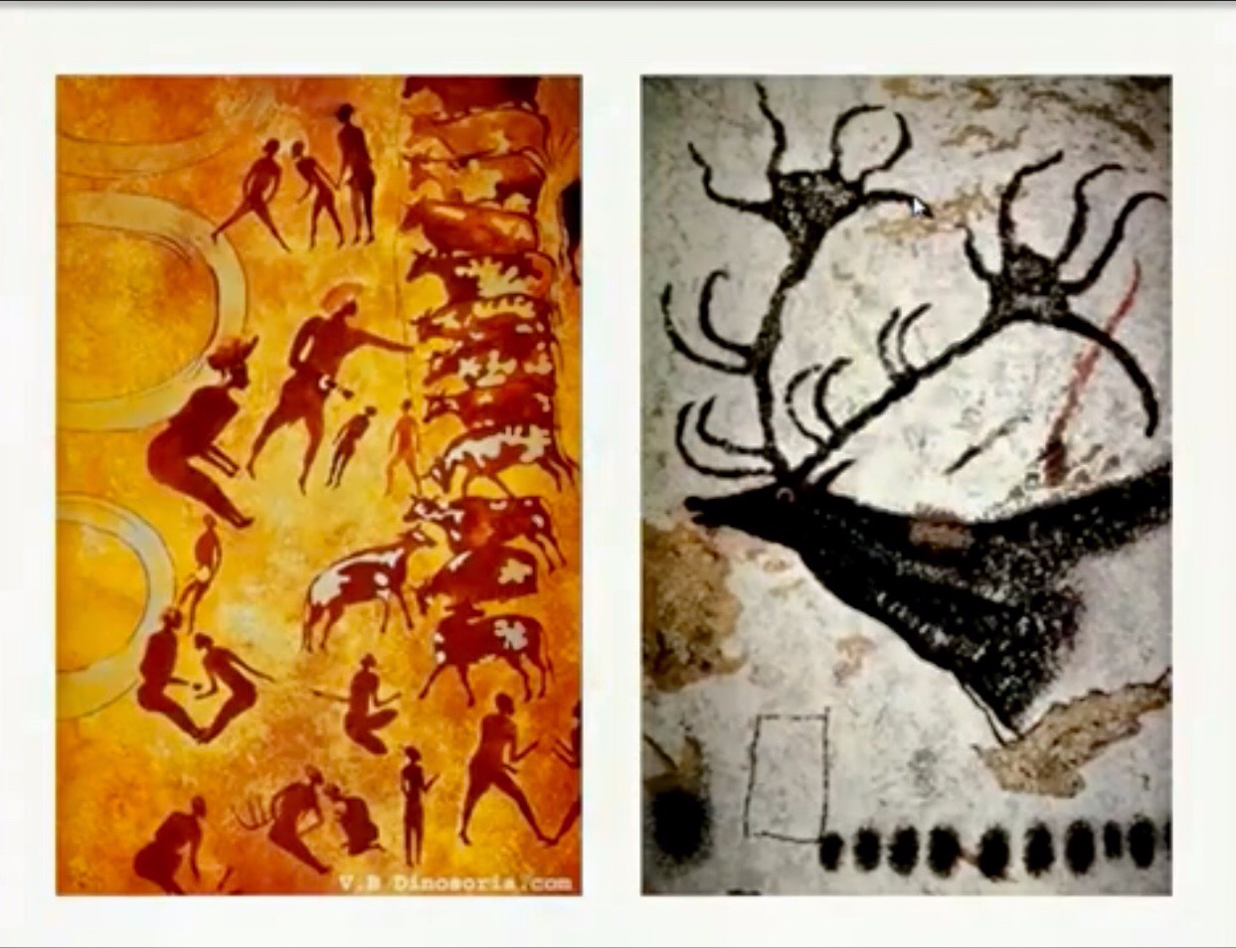
THAM KHẢO MỘT SỐ TRANH TRONG CÁC HANG ĐỘNG THỜI TIỀN SỬ

Slide 16
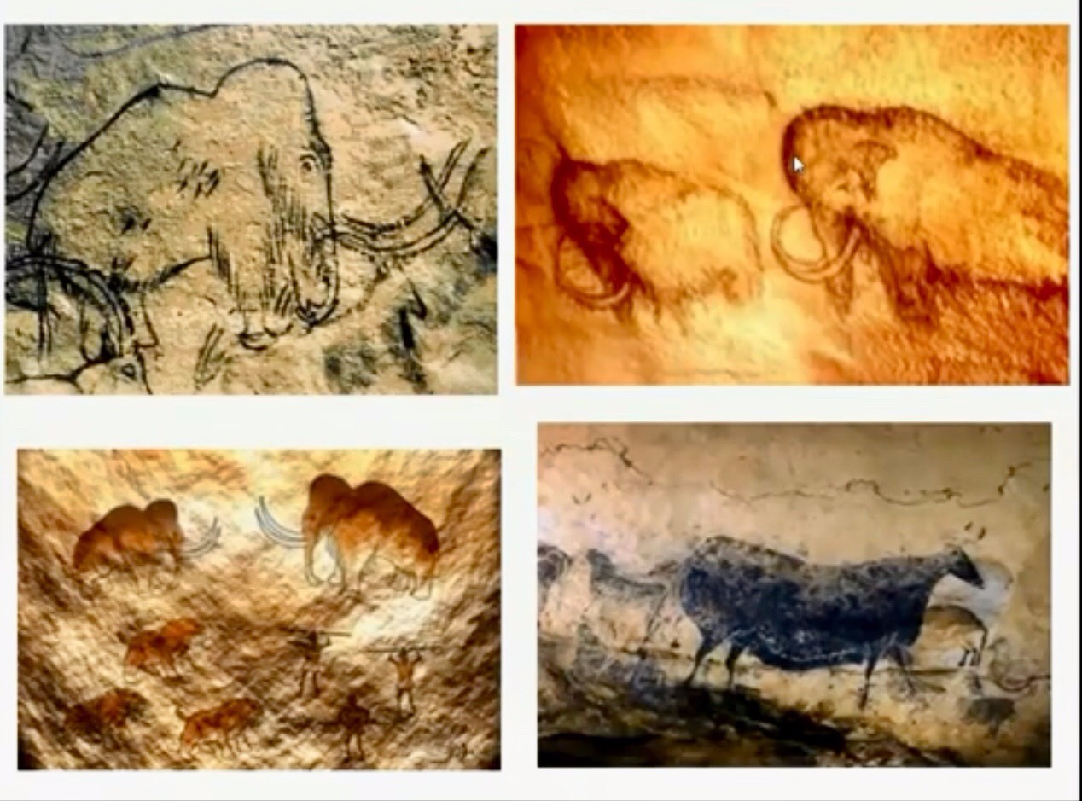
THAM KHẢO MỘT SỐ TRANH TRONG CÁC HANG ĐỘNG THỜI TIỀN SỬ

Slide 17
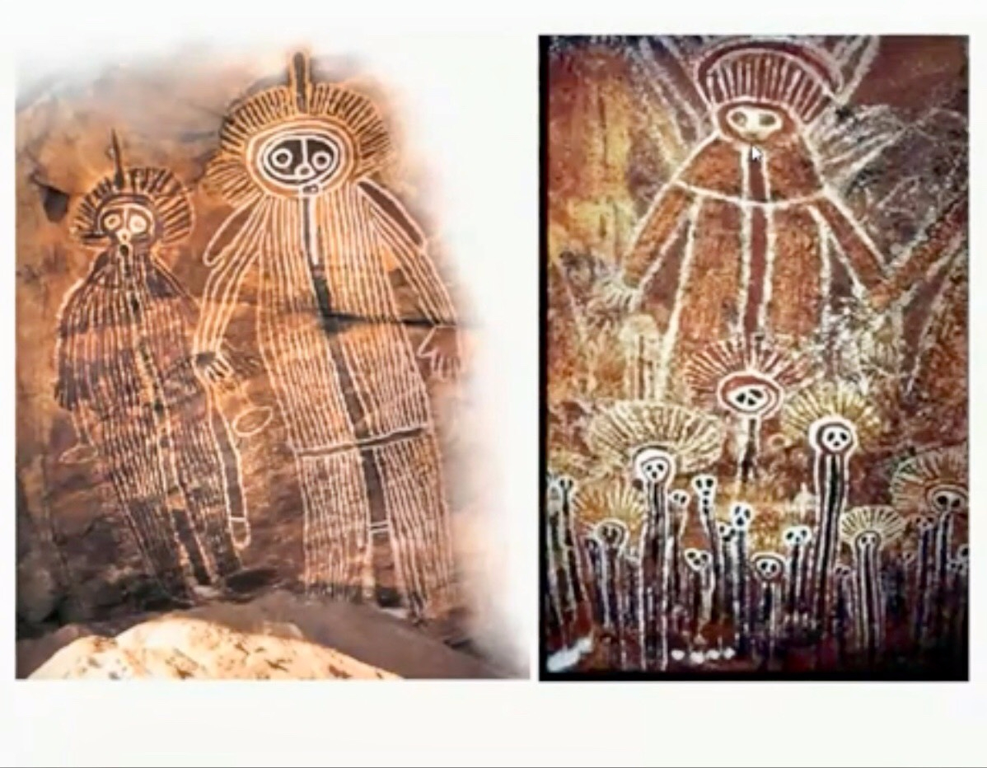
THAM KHẢO MỘT SỐ TRANH TRONG CÁC HANG ĐỘNG THỜI TIỀN SỬ

Slide 18

DẶN DÒ VỀ NHÀ
- Chuẩn bị bài 2: Thời trang với hình vẽ thời tiền sử (SGK trang 24 )
- Chuẩn bị: giấy màu, kéo màu, hồ dán……

